Slide 1
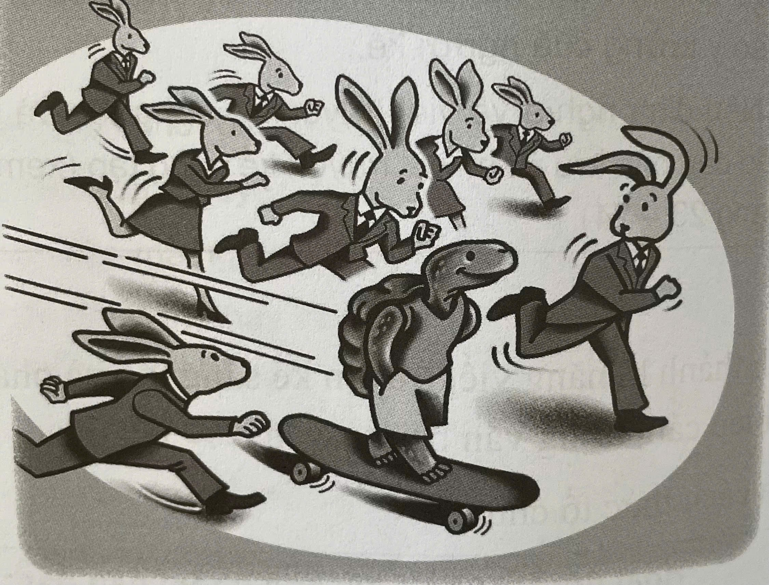
Bức tranh gợi ra cho em ý tưởng nào mới mẻ cho việc sáng tác lại truyện Rùa và Thỏ
Notes:
GV đặt câu hỏi gợi dẫn: Bức tranh gợi ra cho em ý tưởng nào mới mẻ cho việc sáng tác lại truyện Rùa và Thỏ
Sau đó cho HS đọc lại truyện Rùa và Thỏ → chỉ ra sự khác biệt giữa 2 câu chuyện (sự tưởng tượng) → dẫn vào bài

Slide 2

Rùa và thỏ
Ngày xửa ngày xưa, trong khu rừng nọ có thỏ và rùa là đôi bạn rất thân thiết với nhau. Thế nhưng, vào một ngày kia, cả hai lại xảy ra trận cãi vã chỉ vì muốn biết ai là người chạy nhanh nhất. Vậy là thỏ và rùa liền tổ chức một cuộc thi chạy để quyết định ra ai là người chạy nhanh hơn.
Lúc bắt đầu cuộc đua, chú thỏ chạy rất nhanh, vượt xa chú rùa cả một đoạn đường rất dài. Thỏ ta thấy vậy liền nghĩ bụng rằng rùa còn lâu mới đuổi kịp với mình nên chú thỏ cứ vui vẻ chậm rãi đi bộ, bắt bướm, đùa vui hái hoa, từ chỗ này đến chỗ khác cho đến khi thỏ mệt quá liền tìm gốc cây lớn để ngồi nghỉ và ngủ quên lúc nào không hay.
Trong lúc đó, chú rùa vẫn chậm rãi kiên trì vượt mọi vất vả khó nhọc, để đi từng bước trên đường đua.
Sau một khoảng thời gian rất lâu, Thỏ mới chợt tỉnh dậy, nhận ra Rùa đã đi rất xa và gần tới vạch đích. Thỏ thấy vậy liền ba chân bốn cẳng chạy đuổi theo nhưng đã muộn, chú rùa đã tới vạch đích đầu tiên. Và thế là chú thỏ đành phải chịu thua trước chú rùa.

Slide 3
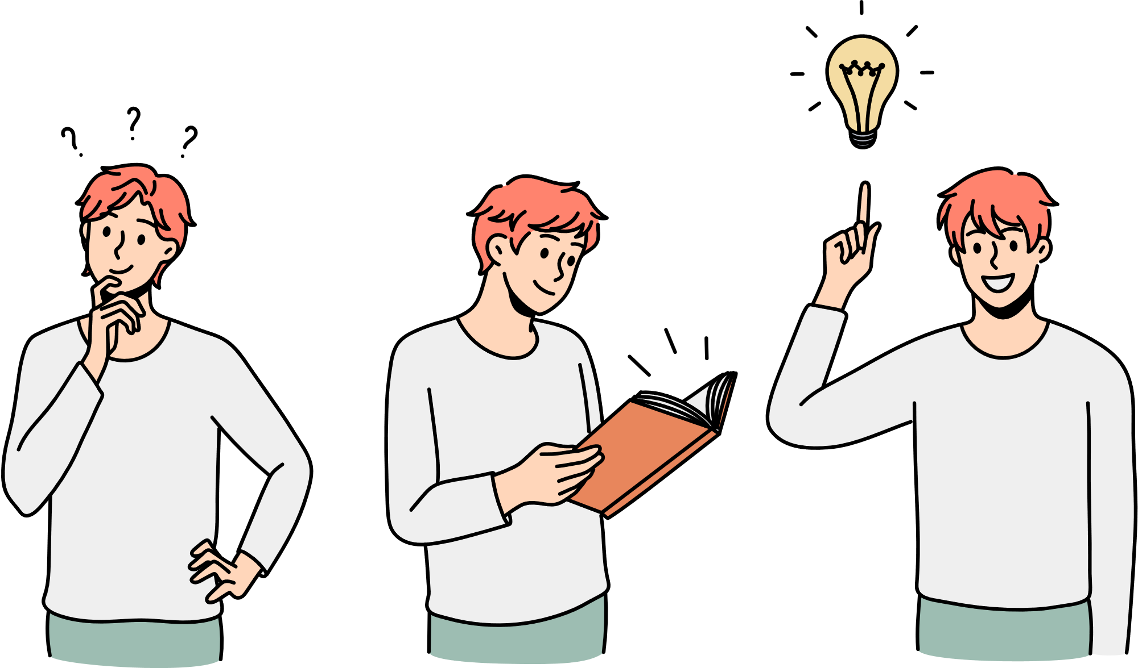
Bài 6.
Truyện truyền kì và truyện trinh thám
Viết
Viết truyện kể sáng tạo

Slide 4

I.
Định hướng

Slide 5
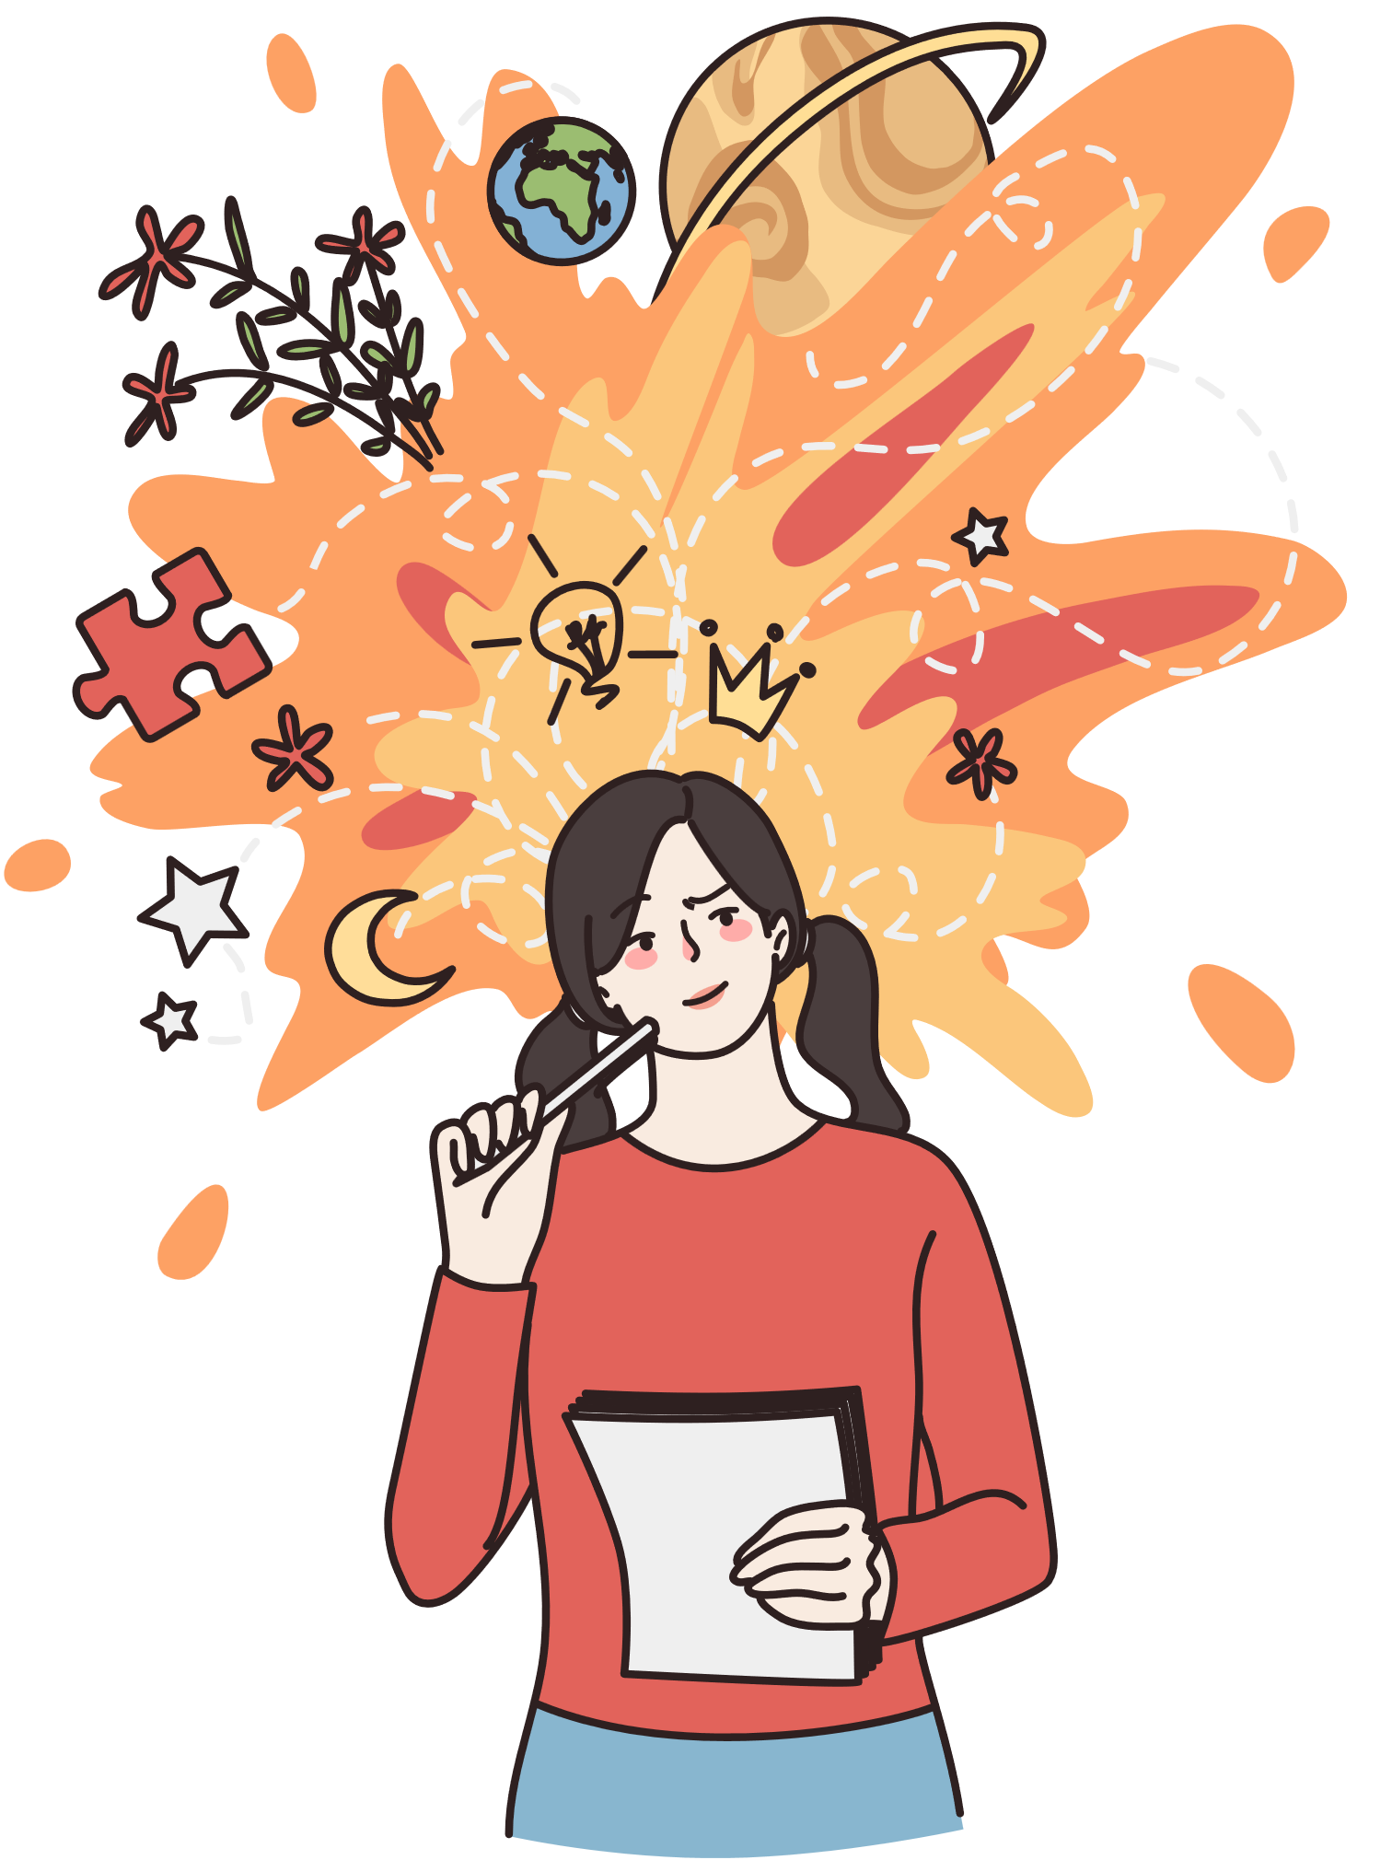
1. Khái niệm
- Truyện kể sáng tạo là một văn bản tự sự, ở đó, người kể kể lại một cách sáng tạo những sự việc diễn ra ở một không gian, thời gian nào đó, gắn với những nhân vật cụ thể.
- Thông qua câu chuyện, tác giả thể hiện quan điểm, suy nghĩ, thái độ của mình về những vấn đề của đời sống.
- Truyện kể sáng tạo có thể là một câu chuyện hoàn toàn mới hoặc mô phỏng một truyện đã có nhưng điều chỉnh, thay đổi các chi tiết, sự việc, nhân vật,… theo ý tưởng của người kể.
Notes:
Trong truyện, bên cạnh lời kể, còn có những câu, đoạn văn miêu tả, biểu cảm để làm nổi bật đặc điểm của nhân vật hoặc bối cảnh, đồng thời bộc lộ cái nhìn, tình cảm, cảm xúc của người kể và của chính nhà văn

Slide 6

1. Khái niệm
- Viết truyện kể sáng tạo là tạo lập một văn bản tự sự có yếu tố hư cấu và có tính nghệ thuật nhất định, cho phép người viết tưởng tượng những sự việc, con người không có thật (ví dụ: thần tiên, ma quỷ,…) hoặc chỉ có một phần sự thật (ví dụ: Sự tích Hồ Gươm).
- Việc sáng tạo ra các tình huống, sự việc, chi tiết, nhân vật (con người, con vật, thần, thánh…),… chỉ là phương thức để người viết gửi gắm những thông điệp về cuộc sống.

Slide 7
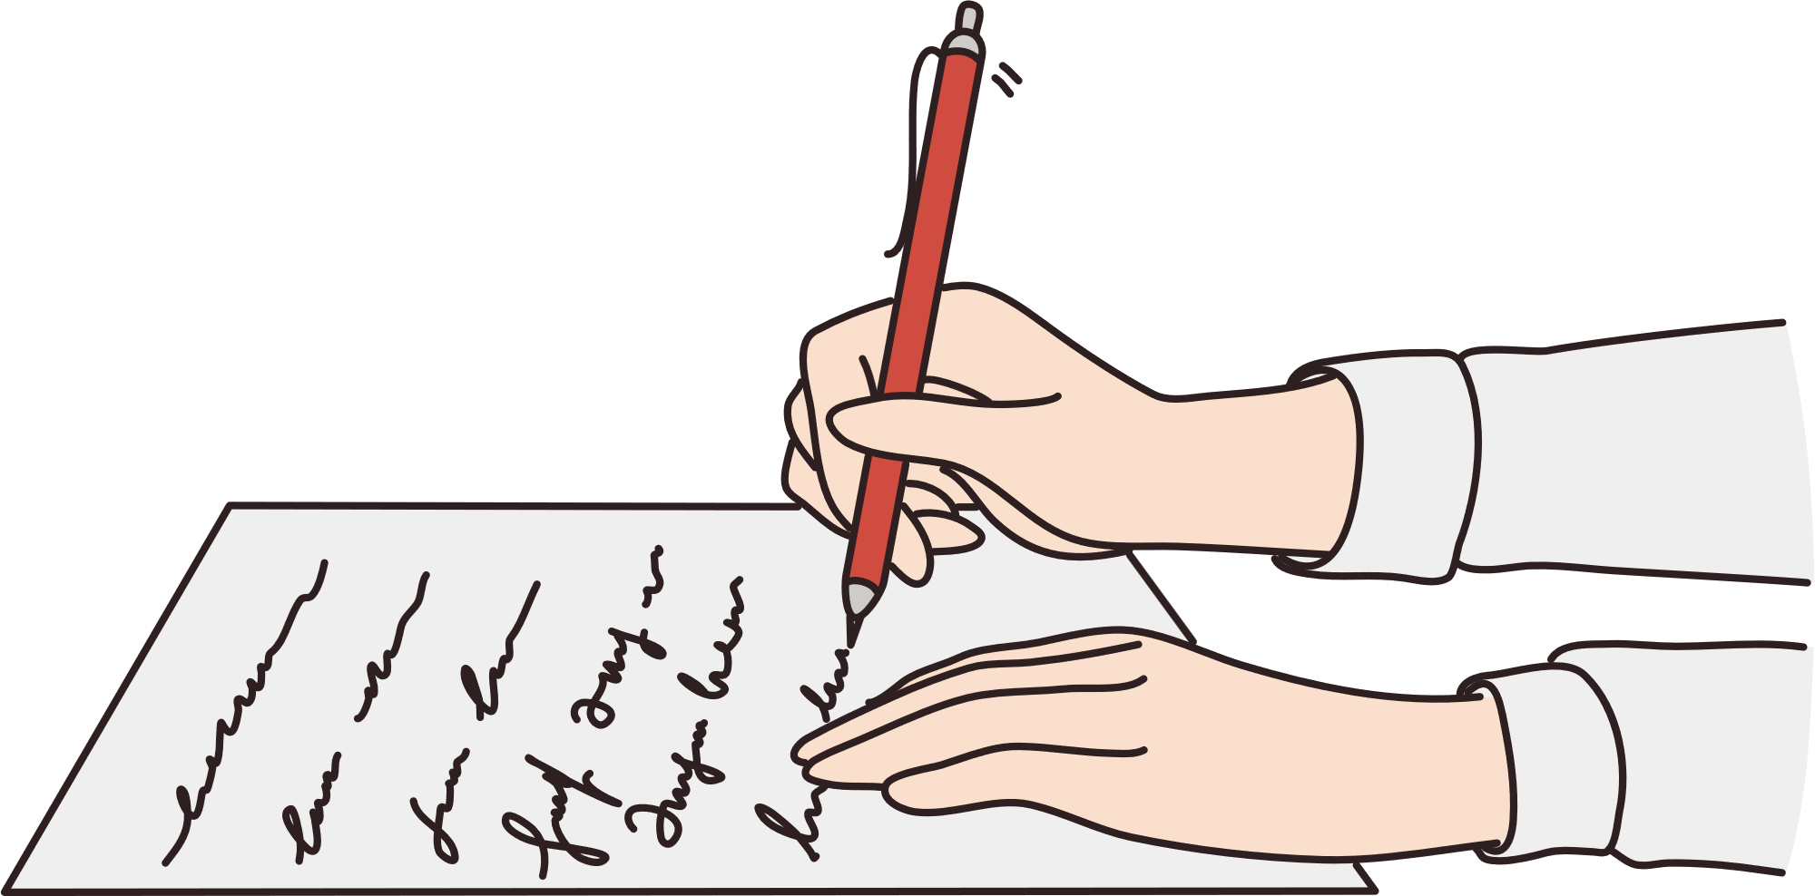

2. Những điều cần lưu ý
- Mục đích viết truyện kể sáng tạo là gì? Truyện hướng tới đối tượng người đọc nào?
- Truyện kể việc gì hoặc mô phỏng truyện nào? Ai sẽ là người kể chuyện?
- Câu chuyện diễn ra ở đâu (không gian), vào thời điểm nào (thời gian)? Truyện có những nhân vật nào? Ai là nhân vật chính?
- Truyện mở đầu, diễn biến và kết thúc ra sao?
- Cần đưa các yếu tố miêu tả, biểu cảm vào những đoạn nào trong truyện và để làm gì?

Slide 8

II.
Thực hành

Slide 9

Đề bài: Hãy nhập vai một trong ba nhân vật: Me-ri, cha dượng hoặc mẹ Me-ri trong văn bản “Vụ cải trang bất thành” (trích “Sơ-lốc Hôm” của Đoi-lơ) đề kể lại câu chuyện trong phần (3) của văn bản.

Slide 10

1. Thực hành viết theo các bước
a. Chuẩn bị
- Đọc lại văn bản Vụ cải trang bất thành, chú ý phần (3) của văn bản.
- Xác định người kể: Me-ri, cha dượng hoặc mẹ Me-ri để chuyển lời kể cho phù hợp với ngôi kể.

Slide 11
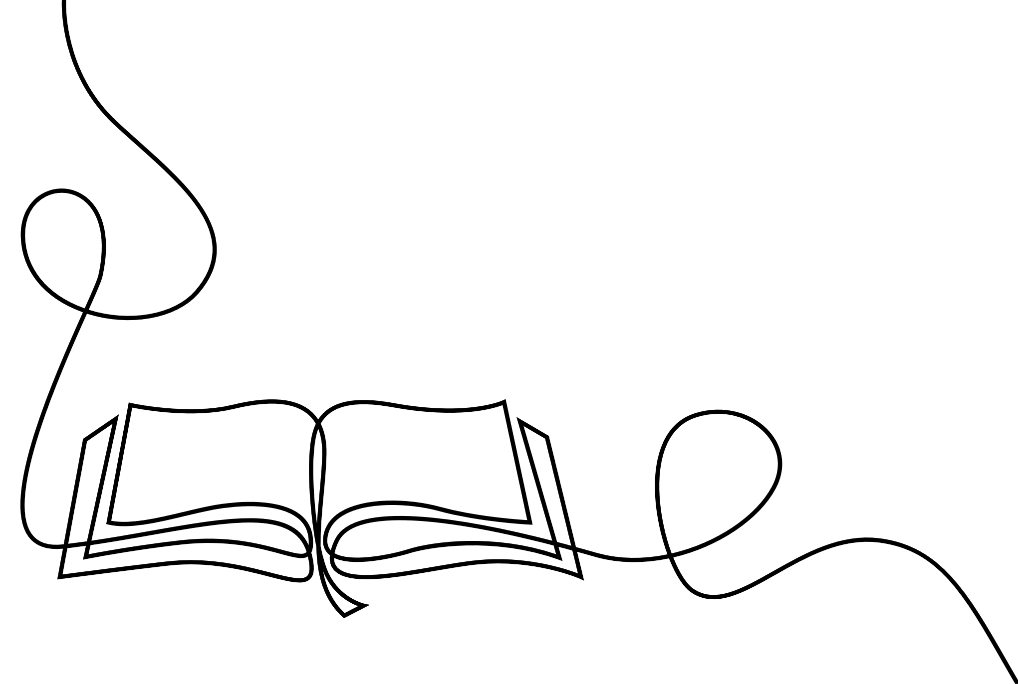
b. Tìm ý và lập dàn ý (ví dụ người kể là Me-ri)
* Tìm ý
- Nội dung chính của phần (3) kể về việc gì?
→ Nội dung chính của phần (3) kể về việc Thám tử Hôm vạch tội Uyn-đi-banh.
- Nếu là Me-ri kể lại thì lời văn và chi tiết câu chuyện phải thay đổi như thế nào?
→ Nếu là Me-ri kể lại thì lời văn và chi tiết câu chuyện phải thay đổi theo cách nhìn nhận, đánh giá của Me-ri như: Uyn-đi-banh thu mình trong ghế bành, đầu gọc xuống, sụp đổ hoàn toàn khi nghe Hôm kể lại toàn bộ sự việc,…

Slide 12

b. Tìm ý và lập dàn ý (ví dụ người kể là Me-ri)
* Tìm ý
- Cần tạo lại tình huống và sắp xếp lại câu chuyện như thế nào theo lời kể của Me-ri?
→ Theo lời kể của Me-ri cần tạo lại tình huống và sắp xếp lại câu chuyện: Đề Me-ri nhìn thấy dáng vẻ, thái độ của Uyn-đi-banh trước rồi mới vào câu chuyện, …
- Lựa chọn hoặc bổ sung các chi tiết miêu tả, biểu cảm vào câu chuyện thế nào?
→ Các chi tiết miêu tả, biểu cảm cần được bổ sung vào câu chuyện để nêu lên được tâm trạng của Me-ri khi chững kiến sự việc: sự ngỡ ngàng chứng kiến sự việc,…

Slide 13
– Lập dàn ý bằng cách sắp xếp các ý đã tìm được theo bố cục ba phần:
Mở bài | Nêu bối cảnh câu chuyện: Khi Hôm vạch tội của Uyn-đi-banh, Me-ri đã có mặt và chứng kiến cảnh cuối.
Thân bài | Kể tóm tắt lại sự việc qua lời kể của Hôm (trang 15-16) Ví dụ: + Tôi nhìn thấy Uyn-đi-banh thu mình trong ghế bành, đầu gọc xuống, sụp đổ hoàn toàn khi nghe Hôm kể lại toàn bộ sự việc. + Hoá ra hắn (Uyn-đi-banh) đã lừa dối tôi bằng cách: lợi dụng sự đồng loã của vợ là mẹ tôi, cùng tình trạng cận thị nặng của tôi, để đóng giả làm Hót-mơ En-giô và tán tỉnh, tỏ tình với tôi. + …
Kết bài | Nêu suy nghĩ của Me-ri sau vụ việc. Ví dụ: Tôi hoàn toàn ngỡ ngàng trước âm mưu của ông cha dượng và rất cảm ơn Hôm đã giúp mình làm sáng tỏ vụ việc, tránh được một sai lầm khủng khiếp trong đời.

Slide 14

1. Thực hành viết theo các bước
c. Viết
Viết văn bản truyện theo dàn ý. Trong khi viết có thể điều chỉnh, bổ sung các chi tiết hoặc các yếu tố miêu tả, biểu cảm miễn là hợp lí.

Slide 15
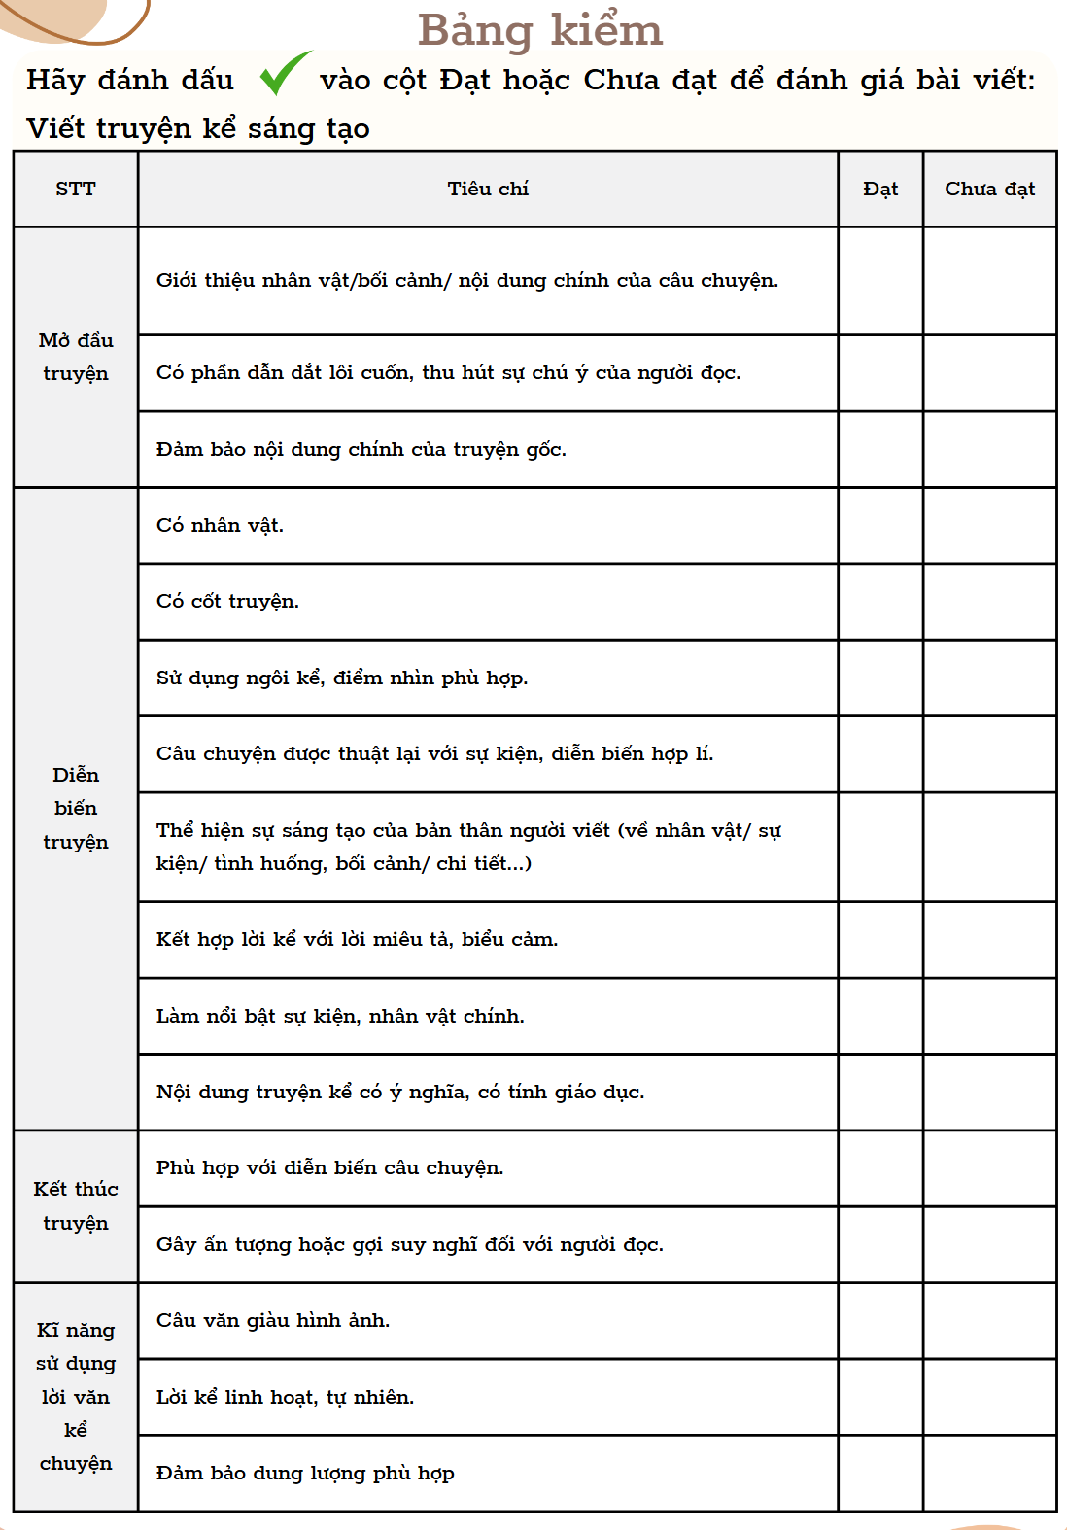
d. Kiểm tra và chỉnh sửa
Tiêu chí |  | Đạt | Chưa đạt
Mở đầu truyện | Giới thiệu nhân vật/bối cảnh/ nội dung chính của câu chuyện.
 | Có phần dẫn dắt lôi cuốn, thu hút sự chú ý của người đọc.
 | Đảm bảo nội dung chính của truyện gốc.
Diễn biến truyện | Có nhân vật.
 | Có cốt truyện.
 | Sử dụng ngôi kể, điểm nhìn phù hợp.
 | Câu chuyện được thuật lại với sự kiện, diễn biến hợp lí.
 | Thể hiện sự sáng tạo của bản thân người viết (về nhân vật/ sự kiện/ tình huống, bối cảnh/ chi tiết...)
 | Kết hợp lời kể với lời miêu tả, biểu cảm.
 | Làm nổi bật sự kiện, nhân vật chính.
 | Nội dung truyện kể có ý nghĩa, có tính giáo dục.
Kết thúc truyện | Phù hợp với diễn biến câu chuyện.
 | Gây ấn tượng hoặc gợi suy nghĩ đối với người đọc.
Kĩ năng sử dụng lời văn kể chuyện | Câu văn giàu hình ảnh.
 | Lời kể linh hoạt, tự nhiên.
 | Đảm bảo dung lượng phù hợp.

Slide 16

Tưởng tượng cùng tôi
Nhóm 1: Nhập vai Me-ri trong văn bản “Vụ cải trang bất thành” (trích “Sơ-lốc Hôm” của Đoi-lơ) đề kể lại câu chuyện trong phần (3) của văn bản.
Nhóm 2: Nhập vai cha dượng trong văn bản “Vụ cải trang bất thành” (trích “Sơ-lốc Hôm” của Đoi-lơ) đề kể lại câu chuyện trong phần (3) của văn bản.

Slide 17
Nhập vai Me-ri trong văn bản “Vụ cải trang bất thành” (trích “Sơ-lốc Hôm” của Đoi-lơ) đề kể lại câu chuyện trong phần (3) của văn bản.
Tôi là Me-ri, sống cùng mẹ và cha dượng. Tôi có vị hôn phu là Hót-mơ En-giô nhưng đã bị mất tích vào đúng hôm cử hành hôn lễ. Tôi đã tìm đến thám tử Hôm và nhờ giúp đỡ. Hôm nay, tôi đến nhà thám tử để xem kết quả tìm người đến đâu.
Vừa đến cửa, tôi đã nghe thấy tiếng nói của Hôm ở trong phòng vọng ra. Nhìn qua khe cửa, tôi thấy Uyn-đi-banh (cha dượng tôi) đang thu mình trong ghế bành, đầu gọc xuống, sụp đổ hoàn toàn khi nghe Hôm kể lại toàn bộ sự việc. Hoá ra hắn (Uyn-đi-banh) đã lừa dối tôi bằng cách: lợi dụng sự đồng loã của vợ là mẹ tôi, cùng tình trạng cận thị nặng của tôi, để đóng giả làm Hót-mơ En-giô và tán tỉnh, tỏ tình với tôi. Hắn đã cải trang thành một người đàn ông khác, luôn phải đeo kính màu để che đậy cặp mắt vốn thân quen, đeo râu tóc giả, biến giọng nói thông thường thành một giọng nói thì thâm khó nghe. Hắn đã thành công trở thành một anh chàng Hót-mơ Ên-giô để gạt ra ngoài lề tất cả những đối thủ lăm le tán tỉnh tôi. Tôi đã tin tưởng và đính hôn với gã. Thật đáng thương cho tôi!
Nghe hết câu chuyện của Hôm, tôi đẩy cửa đi vào, nhìn chằm chằm vào gã cha dượng. Tôi thật sự không dám tin vào sự thật này. Gã cha dượng nhìn thấy tôi liền hốt hoảng, sợ hãi bỏ chạy ra khỏi căn nhà của Hôm. Tôi rất cảm ơn Hôm đã giúp mình làm sáng tỏ vụ việc, tránh được một sai lầm khủng khiếp trong đời.

Slide 18
Nhập vai cha dượng trong văn bản “Vụ cải trang bất thành” (trích “Sơ-lốc Hôm” của Đoi-lơ) đề kể lại câu chuyện trong phần (3) của văn bản.
Tôi, cha dượng của Me-ri. Tôi đã kết hôn với một góa phụ hơn tôi rất nhiều tuổi chỉ vì tài sản của bà.
Cô con gái của vợ tôi rất tốt bụng, rộng rãi nên đã để cho tôi sử dụng số tiền ấy. Đối với những người thuộc tầng lớp như tôi thì số tiền đó quả là cũng đáng kể. Nếu mất đi số lợi tức thi cuộc đời tôi cũng sẽ khác nhiều, thành thử tôi phải cố gắng để duy trì. Nhận thấy hôn nhân của cô gái là mối đe doạ đối với khoản thu nhập một trăm bảng một năm, tôi giữ rịt cô gái tại nhà, ngăn ngừa cô kết giao với những bạn bè cùng trang lứa. Nhưng tôi sớm thấy đây không phải là giải pháp lâu dài. Cô gái đã phản ứng để đòi quyền lợi chính đáng, cương quyết đòi tham gia vũ hội. Đến đây, tôi bèn nghĩ ra kế hoạch khác. Lợi dụng sự đồng loã của vợ cùng tình trạng cận thị nặng của cô gái, tôi cải trang thành một người đàn ông khác, luôn phải đeo kính màu để che đậy cặp mắt vốn thân quen, đeo râu tóc giả, biến giọng nói thông thường thành một giọng nói thì thâm khó nghe.

Slide 19
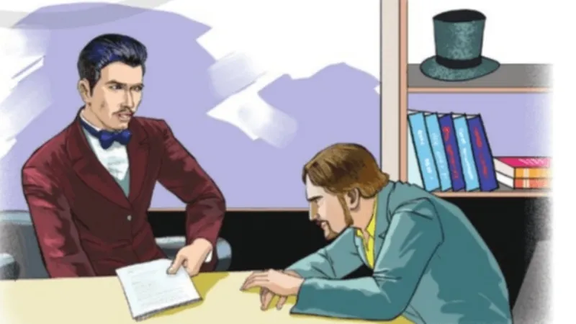
Nhập vai cha dượng trong văn bản “Vụ cải trang bất thành” (trích “Sơ-lốc Hôm” của Đoi-lơ) đề kể lại câu chuyện trong phần (3) của văn bản.
Trước cặp mắt cận của con gái mình, tôi nghiễm nhiên trở thành một anh chàng Hót-mơ Ên-giô để gạt ra ngoài lề tất cả những đối thủ lăm le tán tỉnh Me-ri đáng thương. Me-ri đã bị lừa gạt và đính hôn với tôi. Tôi những tưởng đã thành công với kế hoạch của mình như Hôm - thám tử đã vạch trần kế hoạch xấu xa đó. Vì quá sợ hãi, tôi đã bỏ chạy ra khỏi căn nhà của Hôm.
Sau vụ đó, tôi đã ân hận vô cùng và đến cầu xin Me-ri tha lỗi cho mình và hứa sẽ không xuất hiện trước mặt con bé nữa. Me-ri thánh thiện đã đồng ý tha lỗi cho tôi. Chuyển ra ngoại ô sống, tôi cố gắng sửa đổi bản thân mình và sống một cuộc đời tốt đẹp hơn.

Slide 20
2. Rèn luyện kĩ năng viết: Kết hợp kể, miêu tả, biểu cảm trong văn bản truyện.
a) Cách thức
- Không có kể, sẽ không có truyện vì kể là thao tác làm hiện ra câu chuyện.
- Không có miêu tả và biểu cảm thì việc kể sẽ giảm đi sự lôi cuốn vì các chi tiết khô cứng, ngôn ngữ không giàu hình ảnh và khó truyển cảm hứng cho người đọc.
Tác dụng của việc kết hợp kể, miêu tả, biểu cảm trong văn bản truyện
- Làm cho câu chuyện trở nên hấp dẫn, các sự việc, sự vật, chi tiết, nhân vât… sinh động hơn;
- Thể hiện được tài năng quan sát, tưởng tượng cũng như biểu lộ rõ ràng cảm hứng, thái độ, quan điểm của người viết

Slide 21
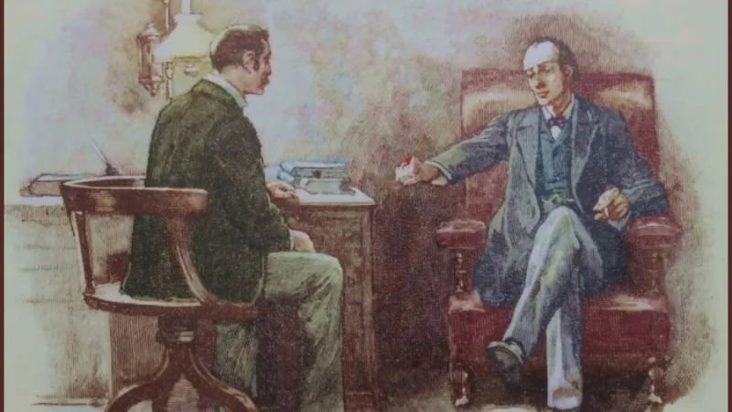
Ví dụ: sự kết hợp giữa kể và miêu tả
Người đàn ông thu mình trong ghế bành, đầu gục xuống, sụp đổ hoàn toàn. Anh bạn tôi gác chân lên kệ lò sưởi, ngả người ra sau, hai tay thọc túi áo, bắt đầu mạch chuyện như thể kể cho mình nghe chứ chẳng phải là hai chúng tôi.
(Vụ cải trang bất thành, Đoi-lơ)

Slide 22
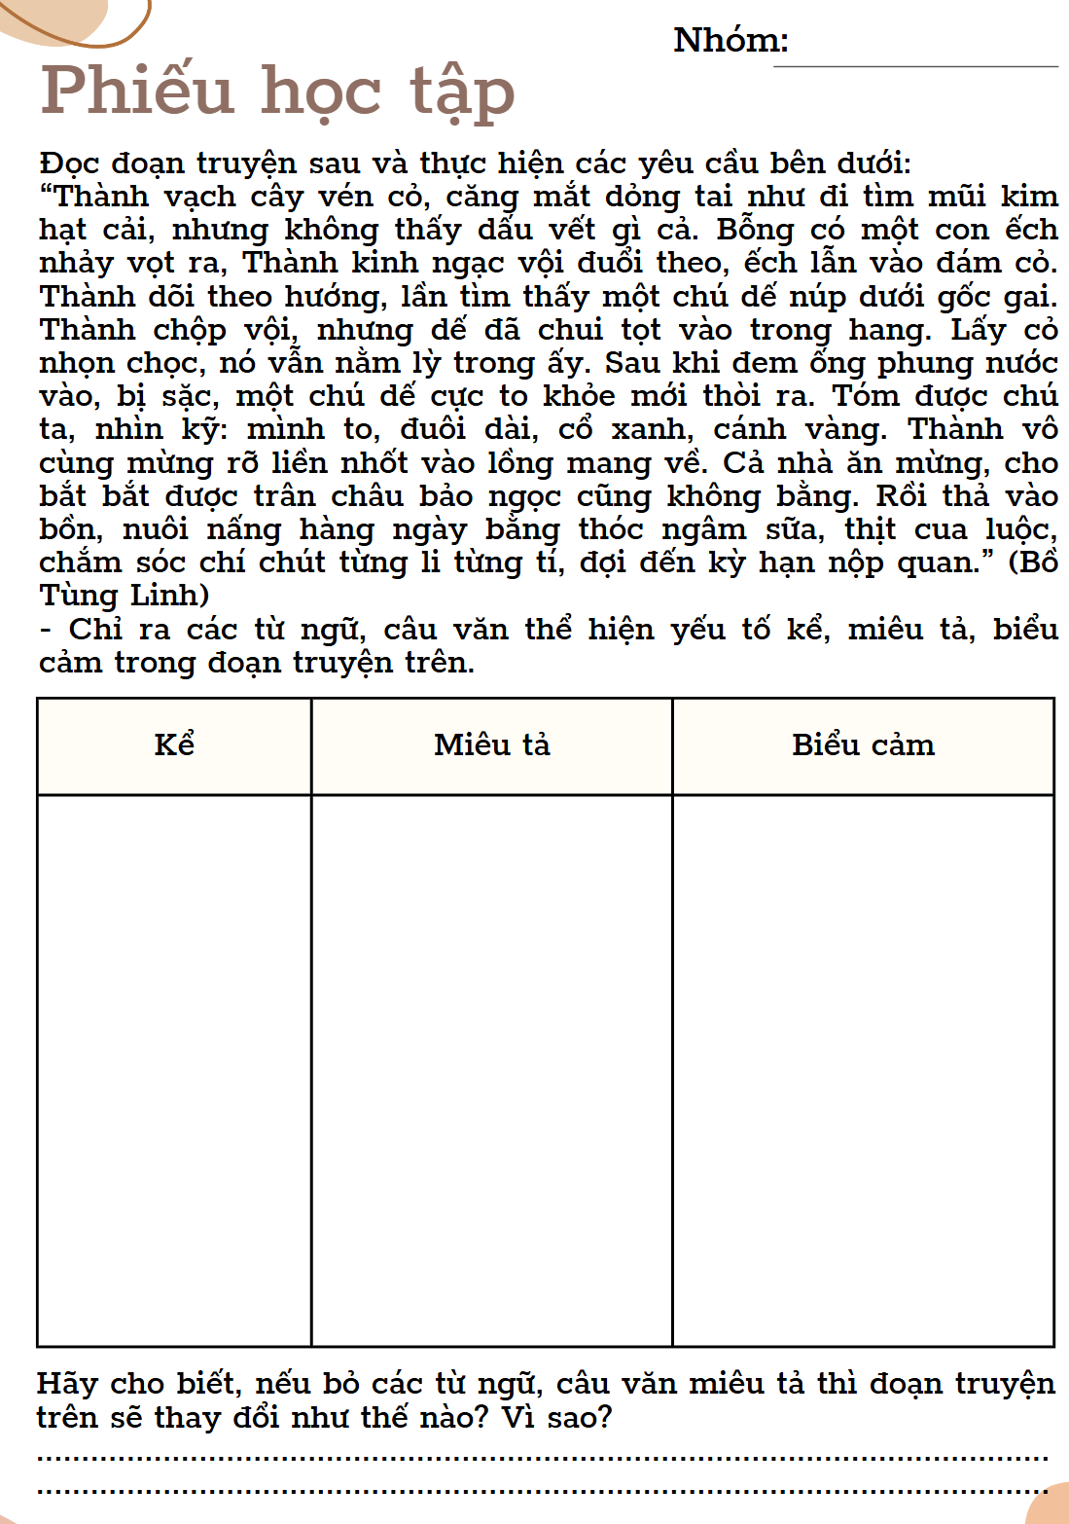
2. Rèn luyện kĩ năng viết: Kết hợp kể, miêu tả, biểu cảm trong văn bản truyện.
b. Bài tập
Đọc đoạn truyện sau:
“Thành vạch cây vén cỏ, căng mắt dỏng tai như đi tìm mũi kim hạt cải, nhưng không thấy dấu vết gì cả. Bỗng có một con ếch nhảy vọt ra, Thành kinh ngạc vội đuổi theo, ếch lẫn vào đám cỏ. Thành dõi theo hướng, lần tìm thấy một chú dế núp dưới gốc gai. Thành chộp vội, nhưng dế đã chui tọt vào trong hang. Lấy cỏ nhọn chọc, nó vẫn nằm lỳ trong ấy. Sau khi đem ống phung nước vào, bị sặc, một chú dế cực to khỏe mới thòi ra. Tóm được chú ta, nhìn kỹ: mình to, đuôi dài, cổ xanh, cánh vàng. Thành vô cùng mừng rỡ liền nhốt vào lồng mang về. Cả nhà ăn mừng, cho bắt bắt được trân châu bảo ngọc cũng không bằng. Rồi thả vào bồn, nuôi nấng hàng ngày bằng thóc ngâm sữa, thịt cua luộc, chắm sóc chí chút từng li từng tí, đợi đến kỳ hạn nộp quan.” (Bồ Tùng Linh)

Slide 23
Kể | Miêu tả | Biểu cảm
Thành vạch cây vén cỏ, căng mắt dỏng tai như đi tìm mũi kim hạt cải, nhưng không thấy dấu vết gì cả. Bỗng có một con ếch nhảy vọt ra, Thành kinh ngạc vội đuổi theo, | mình to, đuôi dài, cổ xanh, cánh vàng | - Thành kinh ngạc vội đuổi theo - Thành vô cùng mừng rỡ - Cả nhà ăn mừng, cho bắt bắt được trân châu bảo ngọc cũng không bằng
- Nếu bỏ các từ ngữ, câu văn miêu tả, người đọc sẽ không hình dung được hình ảnh của con dế, hành động cố công tìm dế và sự chăm sóc tỉ mỉ dế của Thành. → truyện sẽ giảm đi tính sinh động, hấp dẫn

